Slide 1
总复习串讲
1、复习范围。
2、习题讲解。
3、模拟题讲解。

Slide 2
教材
《编译原理》，吕映芝等，清华大学出版社，1998年1月第1版或第2、3版。
《编译原理》 陈意云 ， 高教京。
参考书籍：
  编译原理 陈火旺 国防工业出版社
  编译原理及实践 Louden, K.C. 机械工业出版社
  编译原理和技术 陈意云 中国科技大学出版社

Slide 3
章节
第一章 概述
第三章 文法和语言
第四章 词法分析
第五章 自顶向下语法分析 LL（1）文法
第六章 自底向上优先语法分析
第七章 自底向上语法分析 LR分析法
第八章 语法制导翻译和中 间代码生成
第十一章 代码优化

Slide 4
一、概论主要内容
编译程序的实现策略
  T型图
  交叉编译
  自展
编译程序总体结构
  8项功能、8个模块
源语言
目标语言
书写语言

Slide 5
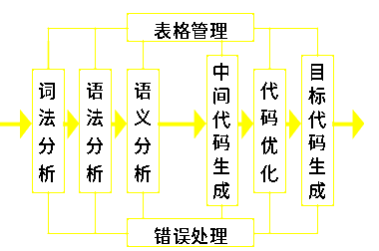
编译程序的结构

Slide 6
二、文法分类主要内容
文法的定义：Ｇ=(Ｖ_{T}，Ｖ_{N}，Ｐ，Ｓ)
推导与归约：
  最左推导（左句型、最右归约）
  最右推导（右句型、规范句型、规范（最左）归约）
语法树（CFG的分析树）
二义性（定义）
文法的分类
  PSG、CSG、CFG、RG
  （短语、上下文有关、上下文无关、正规 文法）
  PSL、CSL、CFL、RL

Slide 7
三、词法分析
1、三型语言（RL）的等价描述
1) RG、RE、FA(DFA、NFA 、ε-NFA)
2) RG⇒ RE
例：S→0A|1B A→1S|1 B→0S|0
3) RE⇒RG(正规定义式)
例：1|0 100 0* (100)* 2(1|0)⁺|0*
4) RG⇒FA(FA⇒RG、RE⇒FA、FA⇒RE)
A→aB: a
A→a： a T

Slide 8
主要内容
2、扫描器的设计与实现
1) 输入(Character 字符流)
2) 输出(Token 符号—二元组流)
3) 缓冲区
4) 状态图的实现
3、 Lex

Slide 9
四、自顶向下 语法分析
1、左递归——按转换规范完成变换
将A→Aα|β替换为A→βA’ 和 A’ →αA’|ε
一般地：
  用产生式组
    A → β₁ B|β₂ B |…|β_{n} B
    B → α₁ B|α₂ B |…|α_{n} B|ε
  替换产生式组
    A→Aα₁|Aα₂|…|Aα_{n}|β₁|β₂|…|β_{m}
    其中：B为新变量，相当于A’

Slide 10
四、自顶向下 语法分析
2、自顶向下：递归子程序、预测分析(LL)
  核心寻找最左推导
  关键技术：根据当前输入符号确定候选式——FIRST(α)集与FOLLOW(A)集
对于∀α∈(Ｖ_{T}∪Ｖ_{N}) *定义:α的首符号集
  FIRST(α)={a|α⇒*a…，a∈Ｖ_{T} *} P70
对于∀A∈Ｖ_{N}定义A的后续符号集： P71
  FOLLOW(A)={a|S⇒*…Aa…，a∈Ｖ_{T} }

Slide 11
五、自底向上语法分析
自底向上：算符优先、 LR(0)、SLR(1)、[LR(1)、LALR]
  项目：A→x.by A→x.By A→x. A→.
  项目集闭包与求法
  移进归约分析
  核心：在句型中寻找句柄进行归约
  算符优先关系表、LR 分析表（动作表和状态转移表）

Slide 12
六、语义分析和中间代码生成
属性文法
  定义、属性分类、属性文法分类
  简单算术表达式
  中间代码：三元式、四元式、逆波兰

Slide 13
七、代码优化
1、基本概念
2、DAG图

Slide 14
第三章 练习参考答案
第1题
(1)允许0开头的偶正整数集合的文法
解： E->NT|D
T->NT|D
N->D|1|3|5|7|9
D->0|2|4|6|8
(2)不允许0开头的偶正整数集合的文法
解： E->NT|D
T->FT|G
N->D|1|3|5|7|9
D->2|4|6|8
F->N|0
G->D|0

Slide 15
第三章练习参考答案
第2题
可为句子a+a*a构造两个不同的最右推导:
解：最右推导1 〈表达式〉⇒〈表达式〉〈运算符〉〈表达式〉
⇒〈表达式〉〈运算符〉a
⇒〈表达式〉* a
⇒〈表达式〉〈运算符〉〈表达式〉* a
⇒ 〈表达式〉〈运算符〉a * a
⇒〈表达式〉+ a * a
⇒ a + a * a
最右推导2 〈表达式〉⇒〈表达式〉〈运算符〉〈表达式〉
⇒〈表达式〉〈运算符〉〈表达式〉〈运算符〉〈表达式〉
⇒〈表达式〉〈运算符〉〈表达式〉〈运算符〉 a
⇒〈表达式〉〈运算符〉〈表达式〉 * a
⇒ 〈表达式〉〈运算符〉a * a
⇒〈表达式〉+ a * a
⇒ a + a * a

Slide 16
第三章练习参考答案
第3题，G[E]为:
E->E+T|E-T
T->T*F|T/F|F
F->(E)|I
解：因为存在推导序列: E ⇒ E+T ⇒ E + T * F
句型 E+T*F的
短语有:E+T*F,T*F
直接短语有:T*F
句柄为:T*F

Slide 17
第三章练习参考答案
第4题
（1）{ a^{n}b^{n}a^{m}b^{m}| n，m>=0} (2) { 1^{n}0^{m} 1^{m}0^{n}| n，m>=0}
S->AA S->1S0|A
A->aAb|ε A->0A1|ε
第5题，
(1){ a^{n}b^{m}|n,m>=1 }的三型文法为：
S->aA
A->aA|B
B->bB|b
(2){a^{n}b^{m}c^{k}|n,m,k>=0 }的三型文法为:
A->aA|B
B->bB|C
C->cC|ε

Slide 18
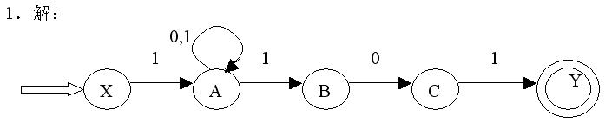
第四章 作业及答案
1. 构造正规式1(0|1)*101相应的DFA.(P66)

Slide 19
确定化 （子集法）
0
1
X
A
A
A
AB
AB
AC
AB
AC
A
ABY
ABY
AC
AB

Slide 20
重新命名，令AB为B、AC为C、ABY为D
0
1
X
A
A
A
B
B
C
B
C
A
D
D
C
B

Slide 21
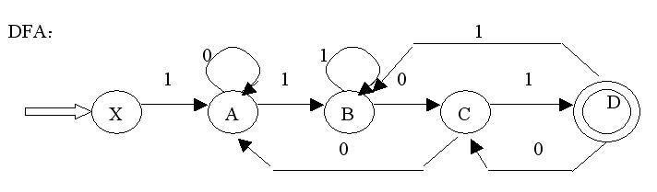
DFA：

Slide 22
第五章 练习及答案
7、对于一个文法消除左递归，提取左公共因子。构造LL（1） 分析表。

Slide 23
练习7（2））
（2） 文法：
A->aABe|a
B->Bb|d
改写文法为：
0) A->a N
1) N->A B e
2) N->ε
3) B->d M
4) M->b M
5) M->ε

Slide 24
计算FIRST 、 FOLLOW集
===================================================
| | FIRST | FOLLOW |
+-------+--------------------+--------------------+
| A | {a} | {#,d} |
+-------+--------------------+--------------------+
| B | {d} | {e} |
+-------+--------------------+--------------------+
| M | {b,ε} | {e} |
+-------+--------------------+--------------------+
| N | {ε,a} | {#,d} |
===================================================

Slide 25
（预测分析表Predicting Analysis Table）
================================================================
| | a | e | b | d | # |
+-------+----------+----------+----------+----------+----------+
| A |->a N | | | | |
+-------+----------+----------+----------+----------+----------+
| B | | | |->d M | |
+-------+----------+----------+----------+----------+----------+
| M | |->ε |->b M | | |
+-------+----------+----------+----------+----------+----------+
| N |->A B e | | |->ε |->ε |
================================================================
由预测分析表中无多重入口判定文法是LL(1)的。

Slide 26
第六章 例题
文法G‘：
(0) S’ → S
(1) S → rD
(2) D→ D,i
(3) D → i

Slide 27
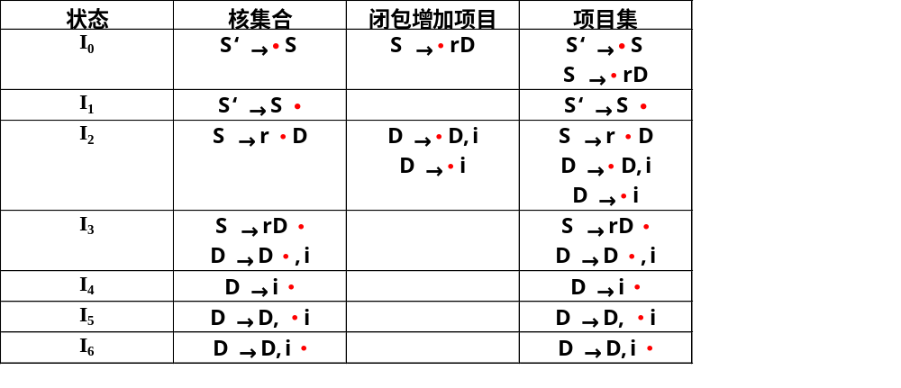
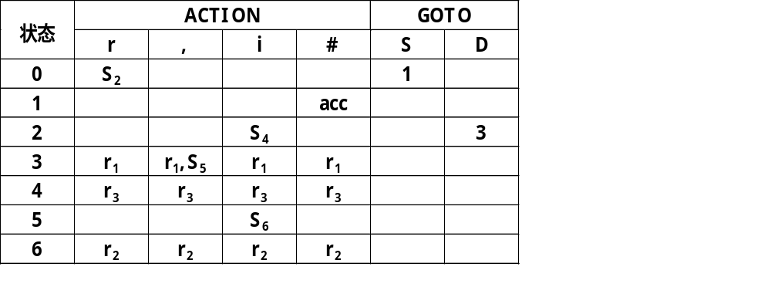
文法G‘：
(0) S’ → S
(1) S → rD
(2) D→ D,i
(3) D → i
I₆:
D →D,i •
i
I₃:
S → rD •
D →D •,i
,
I₁:
S‘ → S •
I₅:
D → D,•i
S
D
⇒
I₀:
S‘ → • S
S‘ → •rD
r
I₂:
S → r•D
D → •D,i
D → • i
i
I₄:
D → i •
LR(0)分析表

Slide 28
一、单项选择题
1、设r=(a|b|c)(x|y|z)则L（r）中元素为 个（ ）
A．9 B．6 C．18 D．27
2、正则集合L={a^{n}|n≧0}相应的正则表达式是（ ）
A．a* B．a+ C．aa* D．aa+

Slide 29
3、如果一个文法的产生式形式为：A→Ba或A→a，其中A、B∈N，a∈∑，则称此文法是左线性的。对每一个左线性文法G1,______一个右线性文法G2和其等价。（ ）
A．都存在 B．不存在
C．不一定存在 D．无法判定
4、xab +cde -*f/+:=是赋值语句（） 相应的后缀式
A．x:=a+b+c*d-e/f
B．x:=a+(b+c)*d-e/f
C．x:=a+b+c*(d-e)/f
D．x:=a+b+c+(c*d)-e/f

Slide 30
5、上下文无关文法其能力相当于()
A、线性有界自动机 B、下推自动机
C、图灵机 D、有限自动机

Slide 31
二、判断题
1、局部优化是局限于一个基本块范围内的优化。（ ）
2、对任意的LR（0）文法G，都存在DFA M，满足L（M）=L（G）。（ ）
3、对任何一个正则集合L，都有正则表达式r，满足L（r）=L。（ ）
4、LL(1)文法的任何句型的句柄都是唯一的。（ )
5、LL（1）文法一定是无二义性的。（ ）

Slide 32
总复习串讲结束！
谢谢大家！

